Slide 1

Radix Sort

Slide 2


Radix Sort – Поразрядная или Цифровая сортировка

Slide 3

msd
most significant digit
lsd
least significant digit
удобно для сортировки строк
удобно для сортировки чисел
Radix
Sort

Slide 4

Основной принцип работы
Элементы перебираются по порядку и группируются по самому младшему разряду (сначала все, заканчивающиеся на 0, затем заканчивающиеся на 1, ..., заканчивающиеся на 9). Возникает новая последовательность. Затем группируются по следующему разряду с конца, затем по следующему и т.д. Пока не будут перебраны все разряды, от младших к старшим.

Slide 5
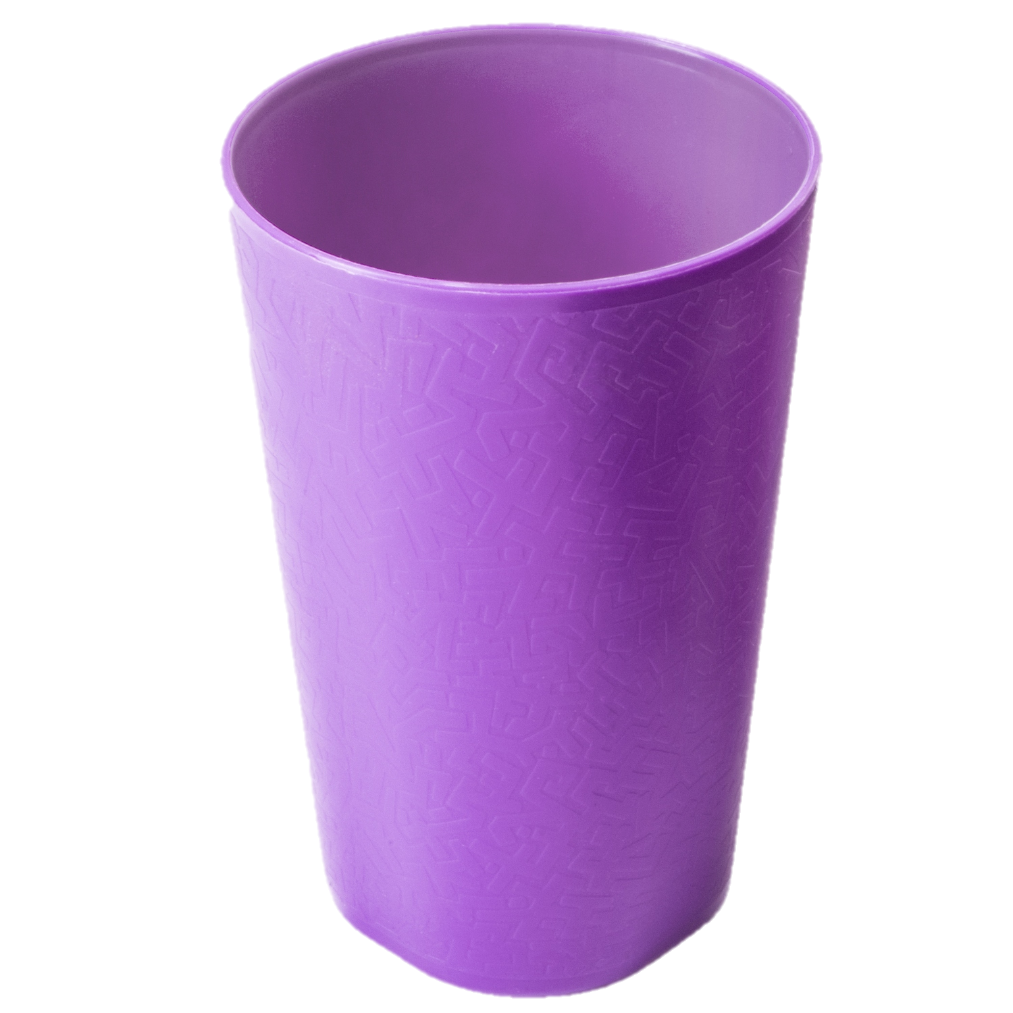



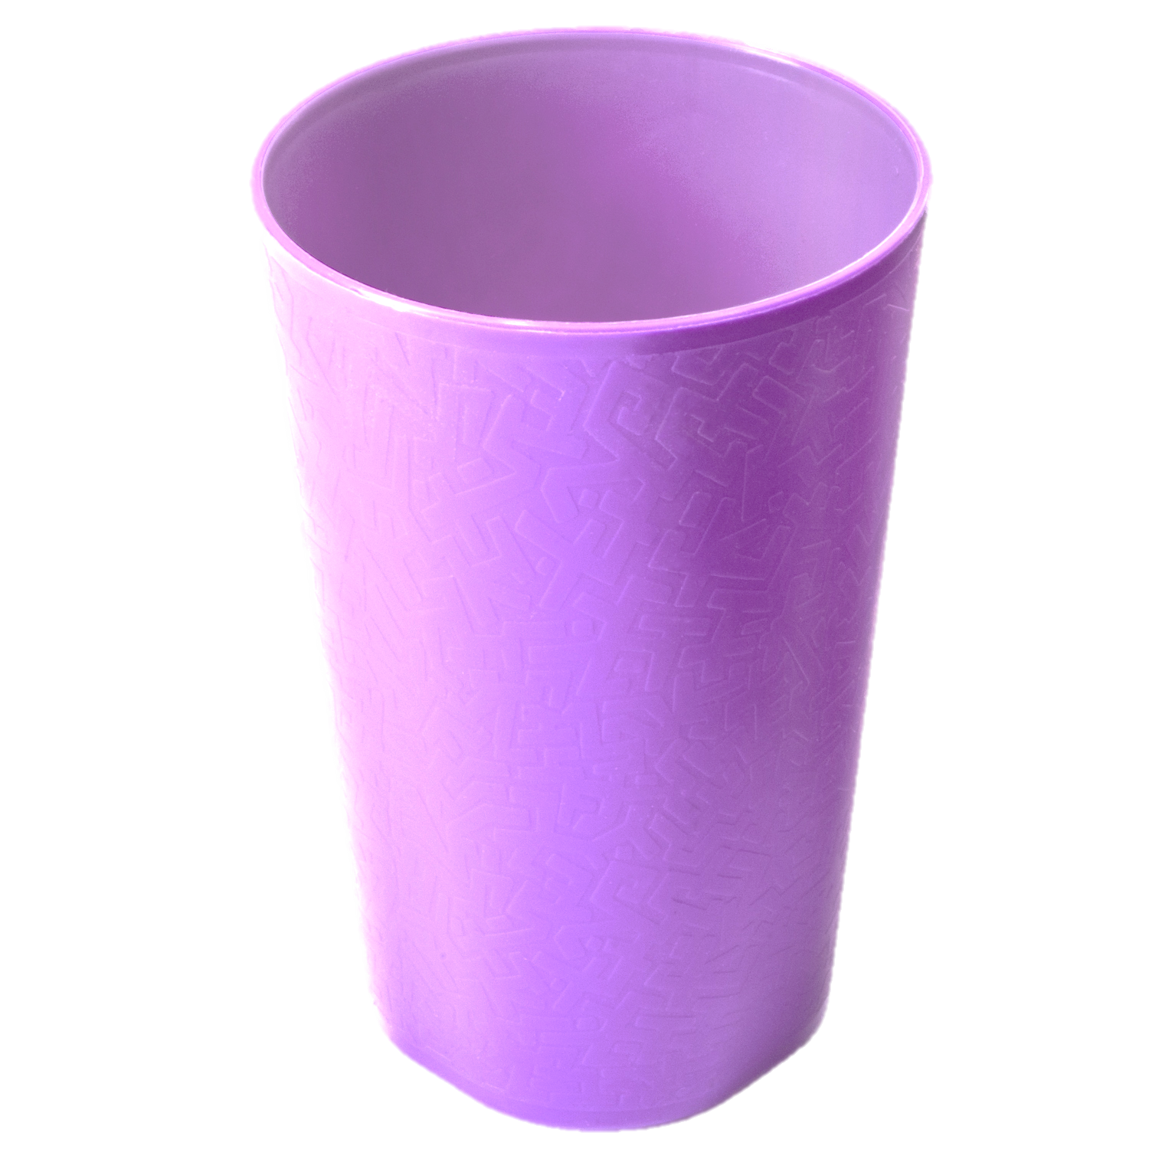
Рассмотрим алгоритм на наглядном примере
Начинаем сортировку с последнего разряда
10 15 1 60 5 100 25 50
10 15 1 60 5 100 25 50
У нас есть некоторые неотсортированные числа
А также есть корзинки пронумерованные от 0 до 99
50
100
25
60
5
10
1
15
0
1
2
3
4
5
6
7
8
9

Slide 6
Достаем по порядку числа из корзинок
10
60
100
50
1
15
5
25
Продолжим сортировать по второму разряду
50
100
25
60
5
10
1
15
0
1
2
3
4
5
6
7
8
9

Slide 7

10 60 100 50 1 15 5 25
Продолжим сортировать по второму разряду
5
1
15
100
10
25
50
60
0
1
2
3
4
5
6
7
8
9

Slide 8
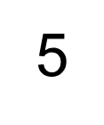
Достаем по порядку числа из корзинок
10 60 100 50 1 15 5 25
100
1
10
15
25
50
60
5
1
15
100
10
25
50
60
0
1
2
3
4
5
6
7
8
9

Slide 9
Отсортируем по старшему разряду
Достаем по порядку числа из корзинок
100
100 1 5 10 15 25 50 60
1
10
15
25
50
60
60
Сортировка завершена
50
25
15
10
5
1
100
0
1
2
3
4
5
6
7
8
9

Slide 10
public static String radixSortInt(int[] arr) { long iter = 0; Queue<Integer>[] buckets = new Queue[10]; for (int i = 0; i < 10; i++) buckets[i] = new LinkedList<Integer>(); boolean sorted = false; int exponenta = 1; while (!sorted) { sorted = true; for (int item : arr) { int bucket = (item / exponenta) % 10; if (bucket > 0) sorted = false; buckets[bucket].add(item); } exponenta *= 10; int index = 0; for (Queue<Integer> bucket : buckets) while (!bucket.isEmpty()){ arr[index++] = bucket.remove(); } iter++; if (!isSorted(arr)) sorted = false; } return String.valueOf(iter); }
Реализация
Queue(bucket)
100 10 1
private static boolean isSorted(int[] arr) { for (int i = 0; i < arr.length - 1; i++) { if (arr[i] > arr[i + 1]) return false; } return true; }

Slide 11
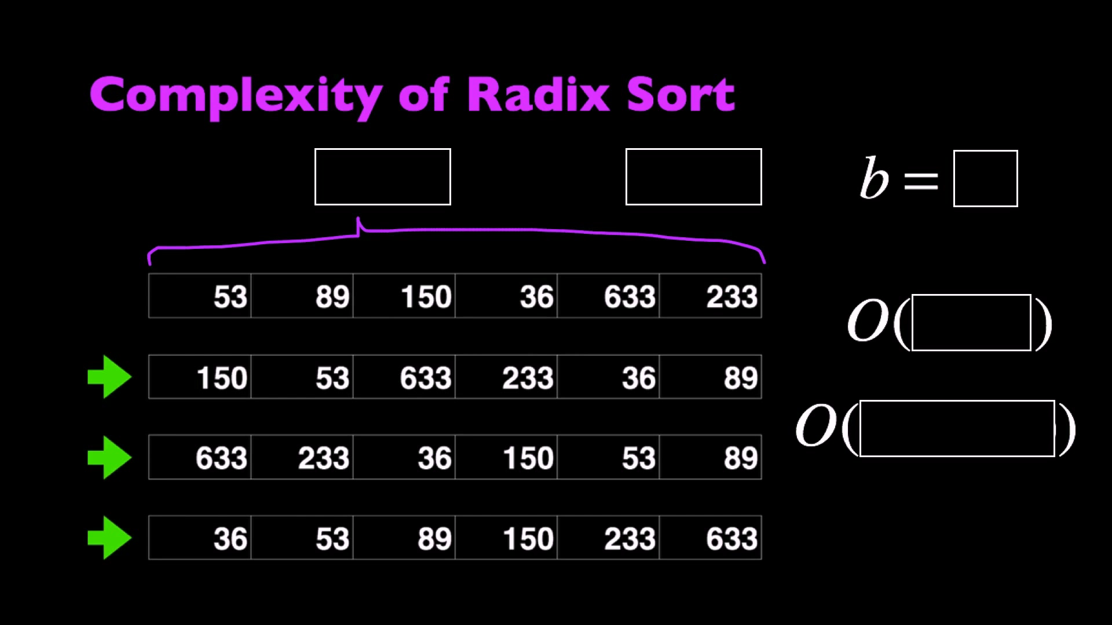
Сложность

Slide 13

Вывод:
В современную эпоху, виды радикса наиболее часто применяются к коллекциям двоичных строк и целых чисел. Было показано, что в некоторых бенчмарках он работает быстрее, чем другие более универсальные алгоритмы сортировки, иногда от 50% до трех раз быстрее.

Slide 14
Спасибо за внимание

